Slide 1

Toma de decisiones sistémicas: Impacto de la retroalimentación en decisiones
Entender cómo funciona la retroalimentación dentro de un sistema es crucial para la toma de decisiones estratégica. Al considerar múltiples perspectivas y actores, se pueden identificar patrones y bucles que influencian los resultados a largo plazo.

Slide 2
El enfoque sistémico en la toma de decisiones
Visión Integral
Anticipación de Efectos
Adaptabilidad
El enfoque sistémico implica analizar un problema desde una perspectiva holística, considerando las interconexiones y dinámicas entre sus diferentes elementos.
Permite identificar posibles consecuencias a corto y largo plazo de las decisiones, más allá de los resultados inmediatos.
Facilita la creación de soluciones flexibles y resilientes que pueden ajustarse a cambios en el entorno.

Slide 3
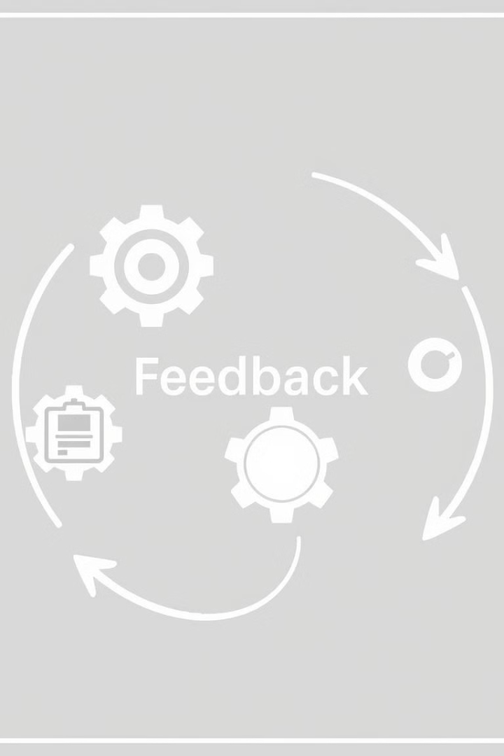
Ciclo de retroalimentación y su influencia
1
Acción
Las decisiones y acciones tomadas tienen un impacto en el sistema.
2
Observación
Se monitorean los resultados de las acciones y se recopila información.
3
Análisis
Se analizan los datos para entender los patrones y tendencias del sistema.

Slide 4

Identificar patrones y bucles de retroalimentación
Patrones Recurrentes
Bucles de Retroalimentación
Analizar los datos históricos puede revelar patrones de comportamiento que se repiten en el sistema.
Entender cómo se refuerzan o se equilibran mutuamente los diferentes elementos del sistema.
Puntos de Apalancamiento
Interconexiones Clave
Reconocer las relaciones críticas entre los elementos que pueden afectar el desempeño general.
Identificar los puntos donde pequeños cambios pueden generar grandes impactos en el sistema.

Slide 5




Consideración de múltiples perspectivas y actores
Identificar Interesados
Mapear a todos los individuos y grupos que se ven afectados por las decisiones.
Entender Intereses
Reconocer las diferentes motivaciones, objetivos y preocupaciones de los actores clave.
Facilitar Diálogo
Promover la comunicación abierta y la colaboración entre los diversos interesados.

Slide 6



Aplicación práctica y beneficios de las decisiones sistémicas
Visión de Futuro
Alineación de Objetivos
Permite anticipar y prepararse para posibles escenarios, en lugar de reaccionar a los eventos.
Facilita el trabajo colaborativo al alinear a los diferentes actores en torno a metas comunes.
Mejora Continua
Toma de Decisiones Informadas
Promueve un enfoque de aprendizaje y adaptación para optimizar constantemente el desempeño.
Brinda una base sólida para la toma de decisiones al considerar múltiples factores y perspectivas.

